Slide 1
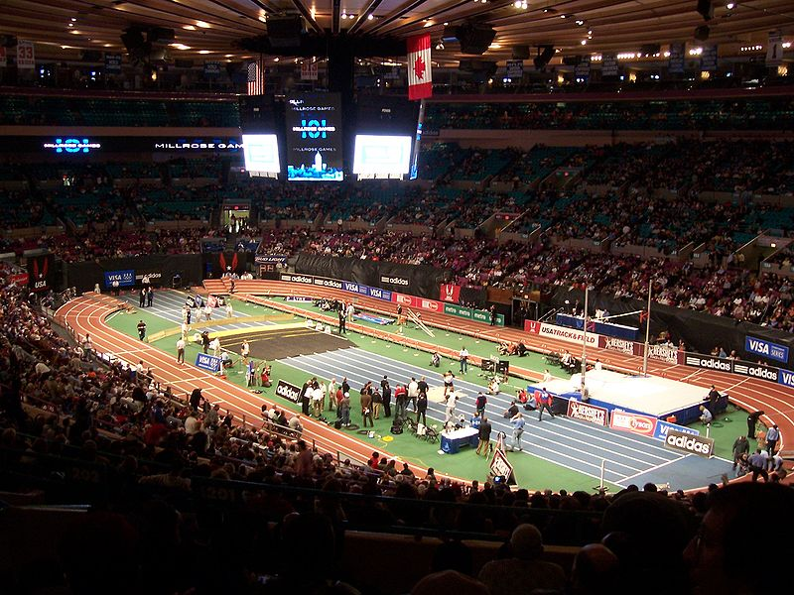
Лёгкая атле́тика — совокупность видов спорта, объединяющая пять дисциплин — бег; спортивная ходьба; прыжки (в длину,высоту, тройной, с шестом); метание (диска, копья, молота), толкание ядра; легкоатлетические многоборья. Один из основных и наиболее массовых видов спорта.

Slide 2
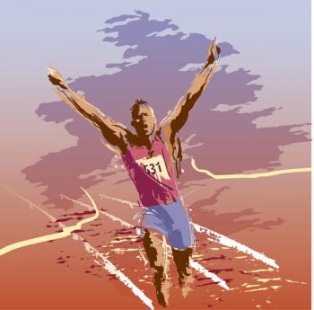
Развитие
Лёгкая атлетика относится к числу популярнейших видов спорта, так как, вообще говоря, не требует дорогостоящих условий для занятий. Этим обусловлена её столь высокая распространённость, в том числе, и в экономически слаборазвитых странах Азии, Африки и Латинской Америки. За всю историю чемпионатов мира с 1983 по 2007 год медали на них завоёвывали спортсмены 83 стран.
Наиболее развита лёгкая атлетика, как вид спорта в таких странах как: США, Россия, ФРГ, Великобритания, Кения, Эфиопия.

Slide 3
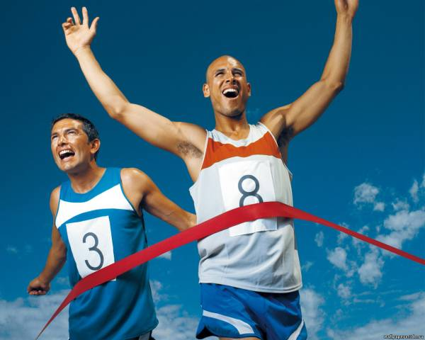
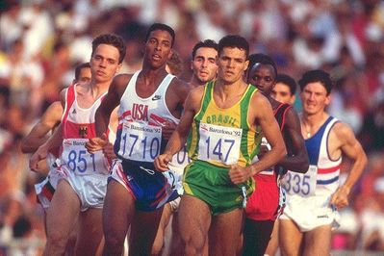
Дисциплины
Спринт
Бег на средние дистанции
Бег на длинные дистанции
Марафонский бег
Бег с барьерами
Эстафетный бег

Slide 4
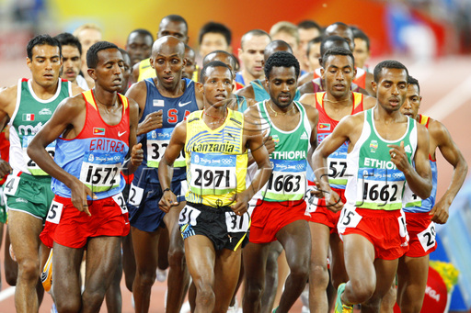
Бег.
Бег - естественный способ передвижения входящий во многие виды спорта. В лёгкой атлетике бег делится на гладкий, с препятствиями, эстафетный и по пересечённой местности. Бег выполняется широким шагом на передней части стопы, с полным выпрямлением ноги в момент отталкивания от земли и выносом бедра другой ноги вперёд-вверх, туловище слегка наклонено вперёд, руки согнуты в локтях, дыхание свободное.

Slide 5
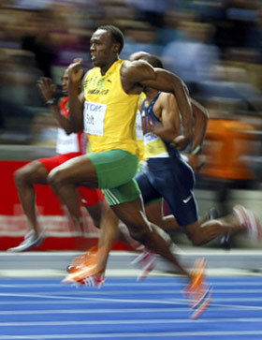
Бег на короткие дистанции (спринт).
- условно разделяется на четыре фазы: старт, стартовый разбег, бег по дистанции, финиширование. Для наиболее эффективного начала бега используют низкий старт.

Slide 6
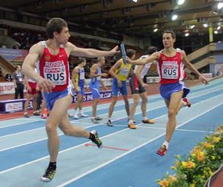
Эстафетный бег.
Цель - быстрее пронести эстафетную палочку от старта до финиша, передавая её друг другу. Вся дистанция делится на этапы одинаковой или разной протяженности. Передача эстафетной палочки осуществляется в 20-метровой зоне. Бегущий на последнем этапе должен пересечь финиш с эстафетной палочкой. Успех передачи зависит от согласованности действий бегунов.

Slide 7
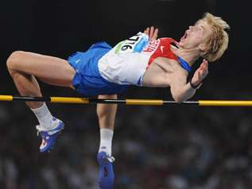
Прыжки в высоту с разбега.
Прежде чем приступить к прыжкам в высоту с разбега, необходимо представить технику прыжка способом «перешагивания» вцелом. Затем опробовать прыжок через планку, установленную на небольшой высоте (60-70 см.). В секторе для прыжка в высоту с разбега расположены две стойки и укрепленная между ними планка, горка матов, уложенных слоями, или поролоновая подушка. Прыжок состоит из четырёх фаз: разбег, подготовка к отталкиванию, переход через планку и приземление. До выполнения прыжков необходимо подготовить место для приземления – тщательно уложить маты, чтобы они не разъезжались, не располагать маты вблизи стены или снарядов. Нельзя перебегать дорогу учащемуся, выполняющему прыжок.

Slide 8
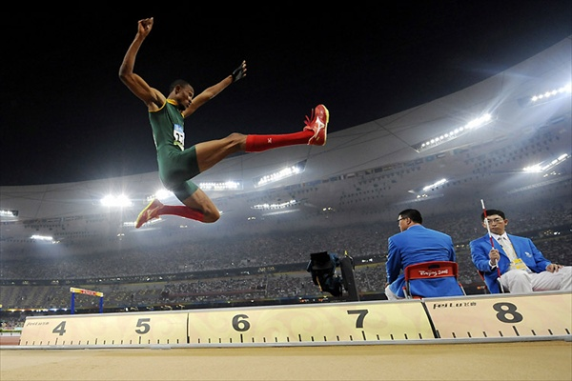
Прыжки в длину с разбега.
Прыжки делятся на четыре фазы: разбег, отталкивание, полёт, приземление. Длина разбега выбирается в зависимости от индивидуальных особенностей каждого учащегося

Slide 9
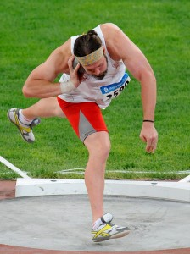
Метание Метание мяча на дальность характеризуется кратковременным, но концентрированным усилием мышц рук, плечевого пояса и ног при их координированном воздействии. Мяч удерживается фалангами пальцев метающей руки. Три пальца размещены сзади мяча, а большой палец и мизинец поддерживают его с боков. Техника метания делится на три фазы: разбег, бросок, торможение после броска.

